Slide 1
MÓDULO GERENTE
GENERAL (MVP).
Directa V2: Plataforma de Inteligencia Directiva Segura mediante Arquitecturas RAG
Capstone · Duoc UC · Sección 005-D · Octubre de 2026
Notes:
Presentamos el módulo del Gerente General de Directa V2: un asistente que ayuda a preparar las reuniones de directorio. El MVP recibe los documentos del directorio, los analiza con 14 agentes de IA y permite preguntarles con respuestas que citan su fuente. Hoy mostramos el problema, el diseño, el MVP funcionando, su seguridad y privacidad, el stack y la hoja de ruta hasta la entrega final.

Slide 2
EQUIPO Y ROLES SCRUM
Rodrigo Bello
Scrum Master
Ignacio González
Product Owner
Benjamín Gutiérrez
Developer BackEnd
Javiera Villalobos
Developer FrontEnd
Notes:
El equipo trabaja con Scrum en sprints de dos semanas. Rodrigo Bello es Scrum Master; Ignacio González, Product Owner; Benjamín Gutiérrez desarrolla el backend y Javiera Villalobos el frontend.

Slide 3
PROBLEMÁTICA CENTRAL
La sobrecarga documental antes de las reuniones de directorio (lectura manual de cientos de páginas de informes financieros, actas y memorias), riesgo de omisión de contingencias operacionales y necesidad de privacidad estricta de datos corporativos.
El módulo del Gerente General ayuda a:
Informes de directorio
Memoria anual (NCG 461)
Preguntas para la reunión
Información de la competencia
Notes:
El problema: antes de cada reunión de directorio, el gerente general debe leer cientos de páginas de informes financieros, actas y memorias. Eso lleva tiempo y aumenta el riesgo de pasar por alto una contingencia operacional. Además, los documentos son confidenciales, por lo que la privacidad es un requisito central. El módulo busca ayudar en cuatro frentes: informes de directorio, memoria anual según la NCG 461, preguntas que pueden surgir en la reunión e información de la competencia.

Slide 4





MARCO METODOLÓGICO Y GESTIÓN ÁGIL
Metodología Scrum y alcance del MVP
DIRECTA V2 · sprints de dos semanas
Hoy: Sprint 5 en curso
Sprint 1
Sprint 2
Sprint 3
Sprint 4
1
2
3
4
Completado
Completado
Completado
Parcial
24-ago a 4-sep
7 a 18-sep
21-sep a 2-oct
5 a 16-oct
Cerrar problema, visión y marco Scrum
Planificación completa, riesgos y wireframe
MVP técnico (Hito 1): base con vectores, carga de PDF, chat y 14 agentes
Preparación de la reunión: Dashboard, Memoria, Indicadores y Guía
Alcance del MVP
Análisis de documentos
Chat inteligente (RAG)
14 agentes de IA
Informes PDF
Dashboard e indicadores
Notes:
Trabajamos con Scrum, en sprints de dos semanas. Los sprints 1 a 3 están completados: cerramos el problema y la visión, hicimos la planificación con riesgos y wireframe, y construimos el MVP técnico del Hito 1 con la base de datos vectorial, la carga de PDF, el chat con el documento y los 14 agentes. El sprint 4 quedó parcial: el Dashboard, la Memoria, los Indicadores y la Guía existen, pero el Pack de Sesión está sin construir. Hoy estamos en el sprint 5, que prepara el Hito 2. El alcance del MVP son cinco capacidades: análisis de documentos, chat inteligente con RAG, agentes de IA, informes en PDF y dashboard con indicadores.

Slide 5
1. ORGANIZACIÓN DE SPRINTS Y CEREMONIAS:
Sprints de dos semanas · 8 sprints entre el 24-ago y el 11-dic de 2026
Planificación
Definición de tareas y prioridades del Product Backlog al inicio de cada sprint.
Desarrollo
Implementación progresiva de las funcionalidades, con avances parciales en cada sprint.
Seguimiento
Revisión de avances y detección de mejoras.
Validación
Comprobación del funcionamiento integral de la plataforma: 61 casos de prueba, 36 aprobados al 19-oct.
Resultado: un MVP operativo que integra análisis con 14 agentes especializados, consultas mediante IA y generación de informes ejecutivos en PDF.
Notes:
Cada sprint sigue el mismo ciclo. En la planificación se definen las tareas y prioridades desde el Product Backlog. En el desarrollo se implementan las funcionalidades de forma progresiva. En el seguimiento se revisan los avances y se detectan mejoras. En la validación se comprueba el funcionamiento integral; hoy tenemos 61 casos de prueba, de los cuales 36 están aprobados. El resultado es un MVP operativo con análisis de 14 agentes, consultas mediante IA e informes ejecutivos en PDF.

Slide 6
2. HISTORIAS DE USUARIO (PRODUCT BACKLOG):
17 historias de usuario · estado al 19-oct-2026
Implementado: 1
Parcial: 9
Pendiente: 7
E1 · Gestión de informes de directorio
E4 · Análisis de información de la competencia
HU-01 Generar informe ejecutivo
S6
HU-09 Información de competencia
S7
HU-02 Resumen de hallazgos
S6
HU-10 Noticias de competidores
S7
HU-03 Consultar informes anteriores
S6
HU-11 Riesgos y oportunidades
S8
HU-17 Editar y exportar el informe
S6
E5 · Panel de inicio
E2 · Construcción de memorias corporativas
HU-12 Panel de inicio
S5
HU-04 Borrador de la memoria anual
S7
E6 · Pack de sesión
HU-05 Editar el contenido generado
S7
HU-13 Armar el pack de la sesión
S4
E3 · Preparación para reuniones de directorio
HU-14 Enviar el pack al directorio
S6
HU-06 Observaciones detectadas
S4–5
HU-16 Cargar documentos
S4
HU-07 Preguntas sugeridas
S5
E7 · Acceso, seguridad y trazabilidad
HU-08 Resumen de puntos por reunión
S6
HU-15 Acceso seguro por rol
S4
Notes:
Este es el Product Backlog: 17 historias de usuario agrupadas en siete épicas. Las cuatro primeras son las que pidió el Gerente General: informes de directorio, memoria anual, preparación para las reuniones y análisis de la competencia. Las otras tres, panel de inicio, pack de sesión y acceso seguro, las propusimos el equipo porque el producto las necesita. Al 19 de octubre hay una historia implementada, nueve parciales y siete pendientes; la columna derecha de cada fila indica el sprint en que está planificada. Las pendientes más importantes son el acceso seguro por rol y el pack de sesión.

Slide 7
ARQUITECTURA GENERAL DEL SISTEMA
1. Navegador del gerente
HTML + JavaScript puro
Documentos y análisis
Chat con el documento
Dashboard
Memoria Anual
Indicadores
2. Servidor FastAPI · Python 3.12
32 rutas: main.py y 4 módulos con router propio
3. Supabase
PostgreSQL + pgvector: documentos, fragmentos con vector (2.048) y análisis
supabase-py
Procesamiento de documentos
Orquestador de 14 agentes en 5 olas
HTTP · SSE
4. APIs de IA
Groq (LLM principal) · NVIDIA (embeddings y respaldo)
Chat RAG con fuentes
Informes PDF y Excel
HTTPS
Indexación
Subir PDF, Word o Excel
Fragmentar (1.000 caracteres)
Vectorizar (NVIDIA)
Guardar en pgvector
Analizar con 14 agentes
Consulta
Pregunta del gerente
Vector de la pregunta
Búsqueda en pgvector
Respuesta del LLM
Fuentes con página
Notes:
Esta es la arquitectura en cuatro piezas. Uno: el navegador del gerente, una interfaz en HTML y JavaScript sin framework con cuatro pantallas. Dos: el servidor FastAPI en Python, con 32 rutas organizadas en módulos; ahí viven el procesamiento de documentos, el orquestador de los 14 agentes en cinco olas, el chat RAG y los informes. Tres: Supabase, que es PostgreSQL con la extensión pgvector y guarda documentos, fragmentos con su vector y los análisis. Cuatro: las APIs de IA externas, Groq como modelo principal y NVIDIA para los vectores y como respaldo. Abajo están los dos flujos: al subir un documento se fragmenta, se vectoriza, se guarda y se analiza; al preguntar, se vectoriza la pregunta, se buscan los fragmentos más cercanos y el modelo responde con fuentes.

Slide 8
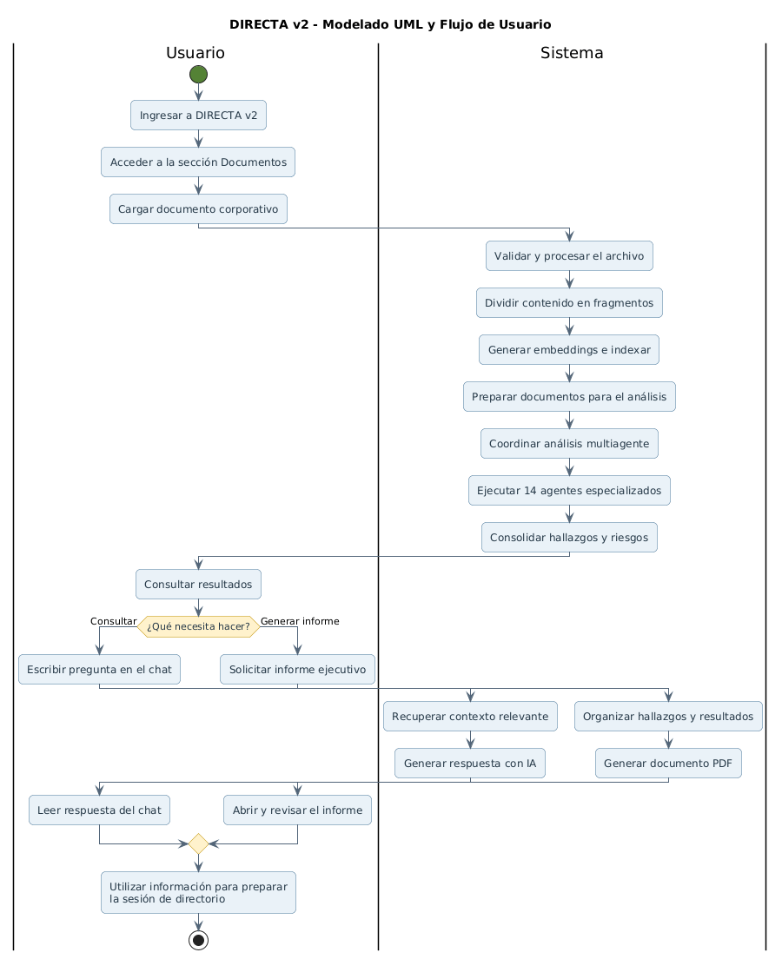
MODELADO UML Y FLUJO DE USUARIO
El diagrama muestra el flujo de DIRECTA v2, desde la carga y procesamiento de documentos hasta el análisis realizado por 14 agentes especializados. El usuario puede consultar los resultados mediante un chat con IA o generar un informe PDF, facilitando la preparación de las sesiones de directorio y la toma de decisiones.
Notes:
El diagrama de actividades tiene dos carriles. A la izquierda, el usuario: ingresa, va a Documentos y carga un documento corporativo. A la derecha, el sistema: valida y procesa el archivo, lo divide en fragmentos, genera los vectores y los indexa, y coordina el análisis de los 14 agentes especializados, cuyos hallazgos y riesgos consolida. Luego el usuario decide: preguntar en el chat, donde el sistema recupera el contexto relevante y genera una respuesta con IA, o solicitar un informe ejecutivo, que el sistema organiza y entrega en PDF. Con eso el gerente prepara la sesión de directorio.

Slide 9
DIAGRAMA DE CASOS DE USO (UML)
ACTOR: GERENTE GENERAL
Sistema DIRECTA v2 (MVP v2.9)
Gestión documental
PDF, Word y Excel con indexación
Cargar PDF, Word o Excel
Ver progreso de indexación
Auditoría multiagente
14 agentes en 5 olas iterativas
Ejecutar análisis (5 olas)
Revisar hallazgos y riesgos
Consulta conversacional (RAG)
Respuestas con citas y filtros
Preguntar al documento
Ver fuentes con página
Filtrar por agente
Gerente General
actor principal
Redacción IA y tareas
Memoria, KPI/KRI y plan de acción
Sugerir borrador de memoria
Ver KPI y KRI sugeridos
Plan de acción a Excel
Generación de informes
Informe ejecutivo consolidado
Elegir contenidos clave
Exportar informe en PDF
Notes:
Este es el diagrama de casos de uso del actor Gerente General, que es el único usuario del módulo. Se agrupa en cinco bloques. Gestión documental: cargar PDF, Word o Excel y ver el progreso de la indexación. Auditoría multiagente: ejecutar el análisis de los 14 agentes, que corre en cinco olas iterativas, y revisar hallazgos, riesgos y puntaje. Consulta conversacional con RAG: preguntar al documento, ver las fuentes con su página y filtrar por agente especialista. Redacción con IA y tareas: sugerir el borrador de la memoria anual, ver los KPI y KRI sugeridos y exportar el plan de acción a Excel. Y generación de informes: elegir los contenidos clave y exportar el informe ejecutivo en PDF.

Slide 10
FLUJO DEL USUARIO (JOURNEY)
CARGA E INDEXACIÓN
Subida de documento (PDF, Word, Excel)
Monitoreo del progreso en tiempo real
1
AUDITORÍA MULTIAGENTE
Procesamiento en 5 olas iterativas
Revisión de puntaje global, hallazgos y riesgos
2
Este recorrido muestra cómo DIRECTA v2 convierte una revisión compleja en un flujo continuo para el Gerente General. Conecta la carga de datos con el análisis de 14 agentes y con respuestas RAG que citan su fuente, lo que permite anticipar el escrutinio del directorio y apunta a reducir el tiempo de preparación antes de cada sesión.
CONSULTA CONVERSACIONAL (RAG)
Chat interactivo con los 14 agentes
Verificación de citas y número de página
3
REDACCIÓN Y TAREAS
Sugerencias de IA para Memoria y KPI/KRI
Plan de acción con exportación a Excel
4
GENERACIÓN DE INFORME
Selección de hallazgos y chats clave
Descarga del informe ejecutivo en PDF
5
Notes:
El journey del gerente en cinco pasos. Uno, carga e indexación: sube el documento y ve el progreso en tiempo real. Dos, auditoría multiagente: los 14 agentes procesan el documento en cinco olas y el gerente revisa el puntaje global, los hallazgos y los riesgos. Tres, consulta conversacional: chatea con los agentes y verifica las citas y la página de cada respuesta. Cuatro, redacción y tareas: recibe sugerencias de IA para la memoria y los indicadores, y exporta el plan de acción a Excel. Cinco, generación del informe: elige los hallazgos y chats clave y descarga el informe ejecutivo en PDF. La reducción del tiempo de preparación es el objetivo; todavía no la hemos medido.

Slide 11
DIAGRAMA DE SECUENCIA
Consulta RAG: la pregunta se convierte en vector, se buscan fragmentos en pgvector y el modelo responde con fuentes
Gerente General
Cliente web
index.html
API FastAPI
main.py
Cliente de IA
ia_config.py
Supabase
pgvector
Groq API
gpt-oss-120b
NVIDIA NIM
embeddings
1 Escribe la pregunta
2 POST /api/consultar-stream/
3 embedding de la pregunta
4 vector de 2.048 dim. (nemotron-3-embed-1b)
5 match_document_chunks(vector)
6 fragmentos con página
7 prompt: reglas + [Página N]
8 chat/completions · rota hasta 4 claves
9 si Groq falla: respaldo NVIDIA (3 intentos)
10 SSE: respuesta por trozos + fuentes
11 Muestra la respuesta con sus fuentes
El modelo responde completo y el servidor envía la respuesta por trozos (SSE); si el streaming falla, el cliente repite la consulta con /api/consultar/. Sin fragmentos ni análisis previos, responde «No encontré información».
Notes:
Este es el flujo de una consulta al documento. El gerente escribe una pregunta; el cliente llama a /api/consultar-stream/. El backend genera el vector de la pregunta con NVIDIA, busca los fragmentos más cercanos en Supabase con pgvector y arma un prompt con reglas anti-invención, fragmentos con su página y los análisis previos de los agentes. El modelo principal es Groq, con rotación de hasta cuatro claves; si falla, el cliente de IA pasa a NVIDIA con tres reintentos. La respuesta vuelve al cliente por SSE con las fuentes, es decir, página y extracto. Si no hay contexto, el sistema dice que no encontró información en lugar de inventar. El servidor envía por trozos una respuesta ya generada, lo que evita volver a gastar tokens.

Slide 12
DIAGRAMA DE CLASES
El código no define clases: cada módulo Python se modela como una clase «módulo»
«módulo» main.py · 17 rutas propias
app : FastAPI
include_router · CORS
rutas /api/*
ProcesamientoDocumentos
subir_informe()
fragmenta y vectoriza
OrquestadorAnalisis
olas de agentes
pausar · reanudar
ChatRAG
consultar()
búsqueda + fuentes
GeneradorInforme
informe PDF
(xhtml2pdf)
include_router
dashboard.py
semáforo, señales, PDF y Excel
memoria.py
cobertura NCG 461
indicadores.py
KPI y KRI sugeridos
guia.py
preguntas frecuentes
usan
AccesoSupabase
lecturas y escrituras (main.py)
modulos_base.py
lectura de análisis y PDF
agentes.py
catálogo de 14 agentes
ia_config.py
Groq, NVIDIA y embeddings
supabase-py
HTTPS
Supabase
Groq API
NVIDIA NIM API
Notes:
Como el backend está escrito en módulos de Python y no define clases, modelamos cada módulo como una clase «módulo». main.py contiene la aplicación FastAPI y cuatro bloques: procesamiento de documentos, orquestador de análisis, chat RAG y generador de informes, además del acceso a Supabase. Los módulos dashboard, memoria, indicadores y guía tienen su propio router, que main.py incluye. Todos usan el núcleo compartido: modulos_base, el catálogo de 14 agentes y ia_config, que habla con Groq y NVIDIA. Esta organización modular es una de las decisiones de diseño que queremos destacar.

Slide 13
PROTOTIPOS Y MVP
Carga de documentos
PDF, Word o Excel con progreso en vivo
Chat IA (RAG)
Respuestas con fuentes y página
01
02
Dashboard Ejecutivo
Puntaje, señales y plan de acción
Memoria Anual
Checklist por capítulos de la NCG 461
03
04
Capturas de la interfaz real del MVP v2.9 (HTML + FastAPI) ejecutada con datos de prueba: la base de datos y la IA se simulan en el entorno de pruebas.
Notes:
Las cuatro láminas siguientes muestran la interfaz real del MVP, no maquetas. Son capturas del código v2.9 ejecutado en el entorno de pruebas con un documento de ejemplo; en ese entorno la base de datos y los modelos de IA están simulados, por eso los textos de las respuestas son genéricos. Mostramos carga de documentos, chat con IA, Dashboard ejecutivo y Memoria Anual.

Slide 14
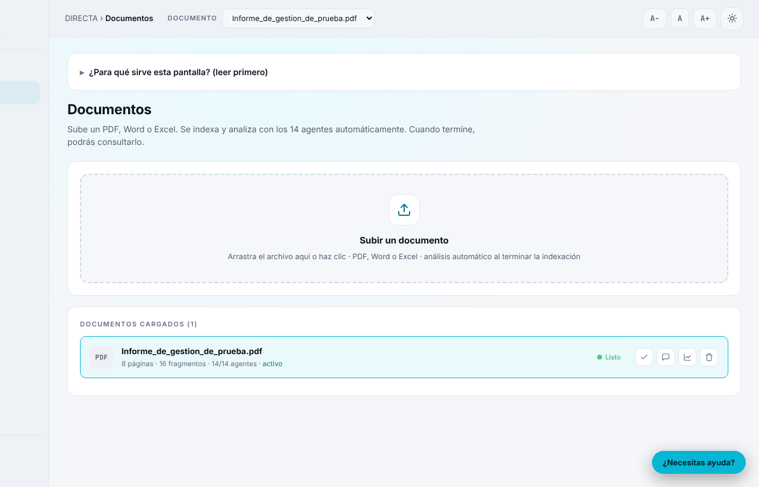
01
Carga de documentos
Se arrastra o se elige un PDF, Word o Excel, y el sistema lo procesa una sola vez.
Muestra el avance en vivo: fragmentos, vectores y análisis de los 14 agentes.
Los documentos listos quedan disponibles para el chat, el Dashboard y la Memoria.
API: POST /api/subir-informe/
Falta: límite de tamaño de archivo y causa del error visible (Hito 2).
Captura del MVP v2.9 con datos de prueba (IA y base de datos simuladas).
Notes:
Primera pantalla: la carga de documentos. El gerente sube un PDF, Word o Excel; el servidor lo guarda en un archivo temporal, lo fragmenta en trozos de unos 1.000 caracteres, genera los vectores y lanza el análisis de los 14 agentes en segundo plano. La pantalla muestra el avance y, al terminar, el documento queda como activo para las demás pantallas. En la lista se ve la cantidad de páginas, fragmentos y agentes analizados. Pendiente para el Hito 2: poner un límite de tamaño de archivo y mostrar la causa de un error de carga.

Slide 15
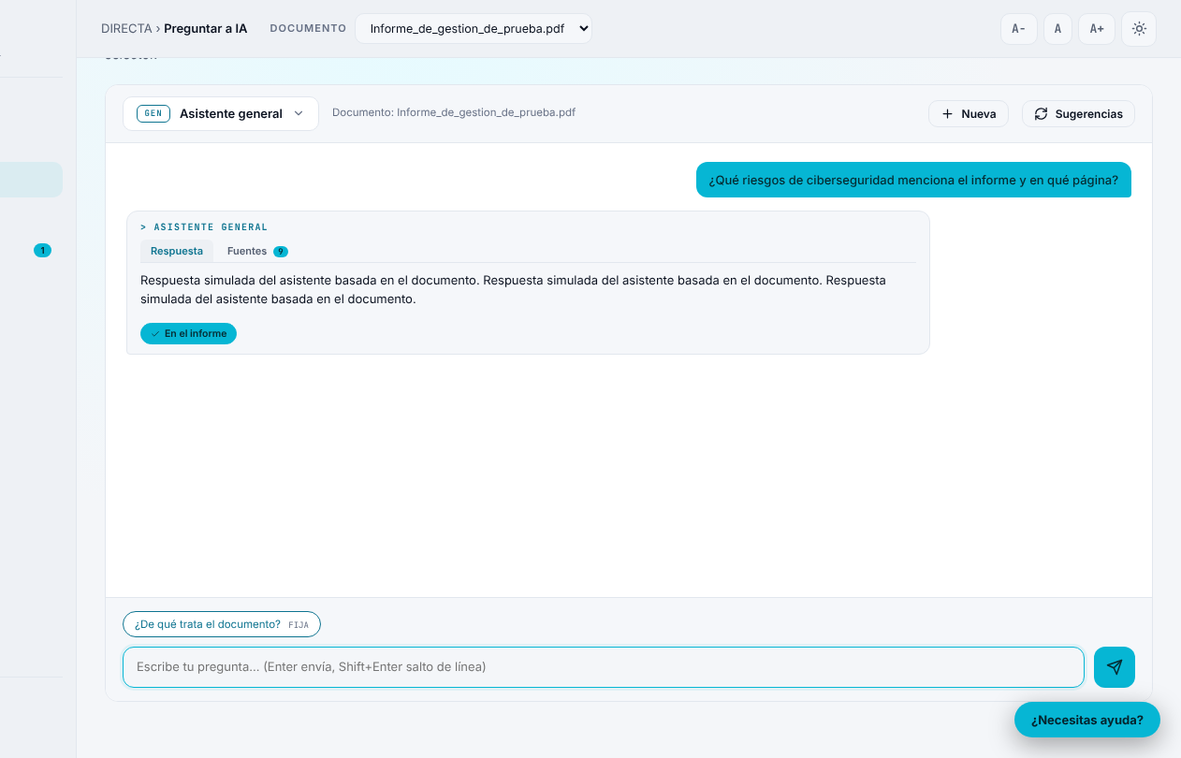
02
Chat IA (RAG)
Se pregunta en lenguaje natural sobre el documento activo, a un especialista o al asistente general.
Cada respuesta trae la pestaña «Fuentes» con la página de origen.
Si no hay contexto, responde que no encontró información en lugar de inventar.
API: POST /api/consultar-stream/
Falta: evidencia por señal (documento y página) y cifra con su fuente (sprints 5 y 6).
Captura del MVP v2.9 con datos de prueba (IA y base de datos simuladas).
Notes:
Segunda pantalla: el chat con el documento. La pregunta se convierte en vector, se buscan los fragmentos más cercanos y el modelo responde con reglas anti-invención. Cada respuesta incluye la pestaña de fuentes con la página. El gerente puede preguntar al asistente general o a uno de los 14 especialistas. En esta captura el modelo está simulado, por eso el texto es genérico; con las claves reales la respuesta cita el contenido del documento. Pendiente: evidencia por señal y cifra con su fuente, previstas en los sprints 5 y 6.

Slide 16
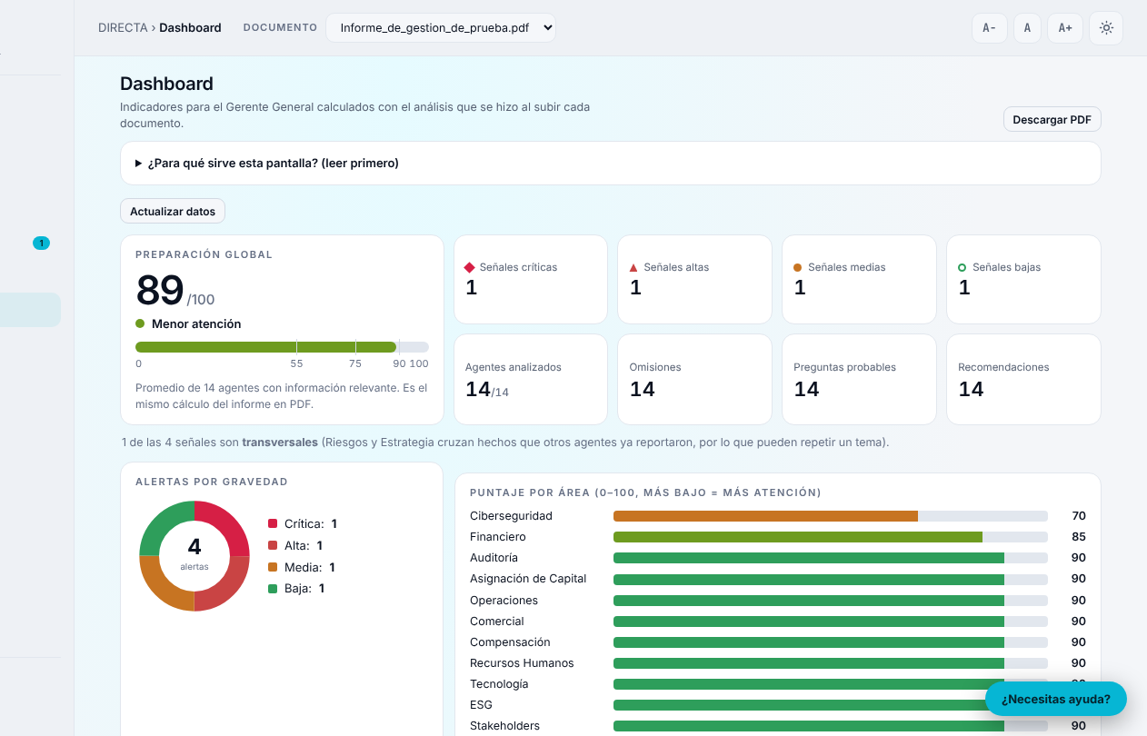
03
Dashboard Ejecutivo
Puntaje global de 0 a 100 con semáforo, calculado con el promedio de los 14 agentes.
Señales por gravedad, omisiones, preguntas probables y recomendaciones.
Puntaje por área, plan de acción exportable a Excel y comparación entre dos documentos.
API: GET /api/dashboard/{id}
Falta: informe por período con fuente por cifra (HU-01, sprint 6).
Captura del MVP v2.9 con datos de prueba (IA y base de datos simuladas).
Notes:
Tercera pantalla: el Dashboard ejecutivo. Resume en una vista cómo está preparado el documento: un puntaje global de 0 a 100, cuántas señales críticas, altas, medias y bajas hay, el puntaje de cada área y un plan de acción con responsable y fecha, exportable a Excel. También permite comparar dos documentos y descargar el informe en PDF. Pendiente: que el informe tenga período y una fuente para cada cifra, historia HU-01 del sprint 6.

Slide 17
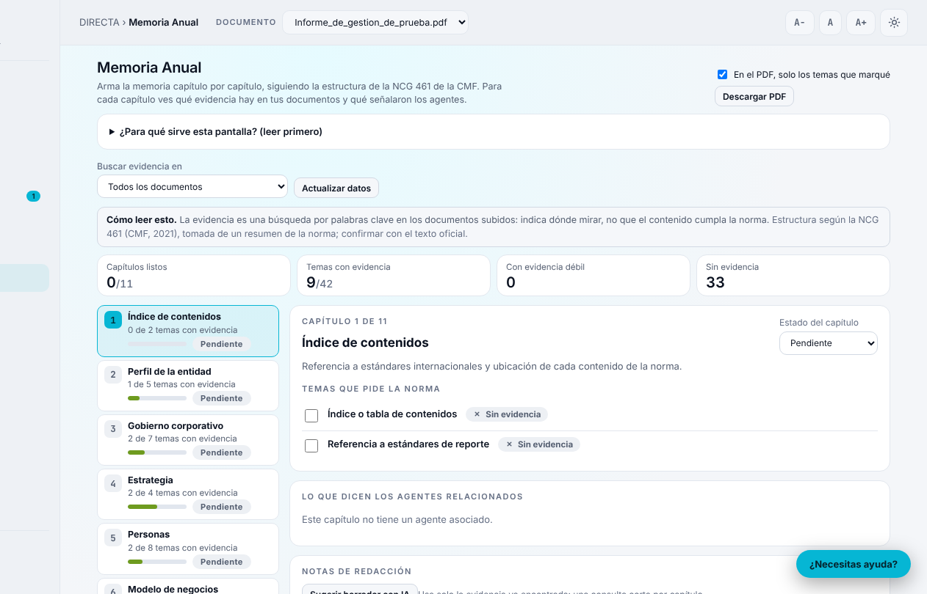
04
Memoria Anual
Checklist de los 11 capítulos de la NCG 461 de la CMF, con temas y evidencia por capítulo.
Muestra lo que dicen los agentes relacionados y permite guardar notas de redacción.
Sugiere un borrador de capítulo con IA y descarga la memoria en PDF.
API: GET /api/memoria/cobertura
Falta: borrador editable y capítulos validados con el Product Owner (HU-04 y HU-05, sprint 7).
Captura del MVP v2.9 con datos de prueba (IA y base de datos simuladas).
Notes:
Cuarta pantalla: la Memoria Anual. Organiza el trabajo capítulo por capítulo según la NCG 461 de la CMF: para cada tema indica si hay evidencia fuerte, débil o ninguna en los documentos subidos, y qué dijeron los agentes. La evidencia es una búsqueda por palabras clave: indica dónde mirar, no verifica que se cumpla la norma. El gerente puede pedir un borrador de un capítulo con IA, guardar notas y descargar el PDF. Pendiente: borrador editable y validación de los capítulos con el Product Owner, en el sprint 7.

Slide 18
FACTIBILIDAD, SEGURIDAD Y PRÓXIMOS PASOS
01
02
03
Seguridad y Privacidad Empresarial
Qué datos salen, hacia quién y cómo se cierran las brechas
Stack Tecnológico
Herramientas elegidas y el porqué de cada una
Hoja de ruta y documentación hacia la entrega final
Sprints 5 a 8 y entregables del Hito 3
Notes:
Cerramos con tres temas para evaluar la factibilidad: la seguridad y privacidad empresarial, el stack tecnológico y la hoja de ruta con la documentación hasta la entrega final.

Slide 19
PRIVACIDAD DE LOS DATOS EMPRESARIALES
Qué información sale del servidor, hacia quién y cuánto tiempo queda
Navegador del gerente
Sube el documento y ve los resultados.
Guarda en localStorage el plan de acción, las notas y los indicadores propios, sin cifrar.
Servidor del MVP (FastAPI)
Archivo temporal: se borra al terminar.
Nombre de archivo saneado.
Fragmenta el texto en trozos de unos 1.000 caracteres.
Supabase (PostgreSQL + pgvector)
Fragmentos, vectores y resultados de los 14 agentes; se borran en cascada con el documento.
supabase-py
HTTP
IA FUERA DE CHILE · RETENCIÓN SIN VERIFICAR
HTTPS
NVIDIA
recibe cada fragmento para calcular su vector
Groq y NVIDIA
reciben fragmentos relevantes y la pregunta
Minimización
El archivo completo no sale del servidor: a la IA solo viajan los fragmentos elegidos, hasta 9.000 caracteres por ola (6.000 en la última).
Marco legal
La Ley 21.719 de datos personales entra en vigencia el 1-dic-2026; un proyecto para aplazarla a 2027 sigue en trámite. Los términos de retención de Groq y NVIDIA aún no se revisan.
Recomendación para la demo
Usar solo documentos públicos o anonimizados, como las memorias anuales de CSAV. Los informes reales y las nóminas requieren permiso escrito y cerrar antes las brechas de seguridad.
Notes:
Esta lámina responde la pregunta de privacidad: dónde viven los datos de una empresa. El gerente sube el documento; el servidor lo guarda en un archivo temporal con nombre saneado y lo borra al terminar. En Supabase quedan los fragmentos, sus vectores y los resultados del análisis, y todo se elimina con el documento. Fuera de Chile hay dos terceros: NVIDIA recibe cada fragmento para calcular su vector, y Groq, con NVIDIA de respaldo, recibe los fragmentos relevantes y la pregunta para generar la respuesta. No se guardan en nuestro servidor, pero no hemos verificado cuánto los retiene cada proveedor ni si los usan para entrenar, y eso es un hallazgo abierto. La minimización ayuda: el archivo completo nunca sale. La Ley 21.719 entra en vigencia el 1 de diciembre de 2026, aunque hay un proyecto del Ejecutivo para aplazarla; hay que verificar su estado antes de la defensa. Por eso la demo se hace con documentos públicos. Además, el plan de acción y las notas se guardan solo en el navegador, sin cifrar.

Slide 20
SEGURIDAD: DEL MVP AL MODELO EMPRESARIAL
14 hallazgos, 2 críticos: cada brecha tiene meta y plazo antes de la entrega final
Tema | Hoy (MVP v2.9) | Meta de la entrega final | Cuándo
Acceso y roles H-01 | Sin autenticación ni roles: cualquiera con la dirección ve, analiza y borra | Inicio de sesión con rol Gerente General y empresa (tenant_id) | Hito 3
Aislamiento por empresa H-02 | RLS activado, pero con políticas abiertas, using (true) | RLS por empresa: cada una ve solo lo suyo | Hito 3
Secretos H-06 | Un .env con claves reales viajó dentro del RAR | Rotar las claves, .env.example sin secretos y escáner de secretos | Hito 2
Red y errores H-03 y H-04 | CORS abierto y errores con detalle interno | CORS por entorno y mensajes genéricos con identificador | Hito 2
Uso y costo H-05 | Sin límite de tamaño de archivo ni de solicitudes | Límites de carga y de tasa por usuario | Hito 2
Borradores confidenciales Por diseñar | No existe separación entre gerente y directores | Borradores visibles solo al gerente hasta publicarlos | Hito 3
Ya implementado: claves en variables de entorno, archivo temporal borrado, sin SQL armado a mano, HTML escapado en los PDF y fuentes con página en el chat.
Notes:
Aquí está el paso del MVP a un modelo empresarial. Hoy no hay autenticación ni roles, y las políticas de RLS están activadas pero abiertas, así que no hay aislamiento entre empresas; por eso no se deben cargar informes reales todavía. Tampoco hay límites de uso y el archivo .env con claves reales viajó dentro del paquete, por lo que hay que rotarlas. Las metas del Hito 2, del 26 al 31 de octubre, son las correcciones de configuración: secretos, CORS, errores y límites. Las del Hito 3, del 16 de noviembre al 4 de diciembre, son el modelo empresarial: inicio de sesión con rol Gerente General, RLS por empresa con tenant_id y borradores visibles solo al gerente hasta publicarlos. Lo que ya está bien hecho: claves por variables de entorno, archivo temporal borrado, acceso a datos sin SQL armado a mano, HTML escapado en los PDF y fuentes con página en el chat. Los 14 hallazgos y su plan están en el Anexo 2.

Slide 21




STACK TECNOLÓGICO
Herramientas gratuitas o de bajo costo, elegidas para que el MVP sea simple de ejecutar y de probar
Interfaz
HTML + JavaScript puro
4 pantallas
localStorage
Sin framework ni compilación: se abre y funciona
Backend
Python 3.12
FastAPI
Uvicorn
hilos de Python
Un router por módulo; análisis en segundo plano
IA y RAG
Groq gpt-oss-120b
NVIDIA nemotron-3-super
nemotron-3-embed-1b
Proveedor principal con respaldo automático
Datos
Supabase
PostgreSQL + pgvector
supabase-py
Búsqueda semántica en la misma base de datos
Documentos
PyPDF + LangChain
python-docx
openpyxl
xhtml2pdf
Lee PDF, Word y Excel; genera PDF y Excel
Calidad y entrega
52 pruebas con TestClient
python-dotenv
Docker (Hito 2)
Pruebas repetibles y sin claves
Notes:
Este es el stack, con la razón de cada elección. La interfaz es HTML y JavaScript puro, sin framework ni compilación, lo que simplifica la demo. El backend es Python 3.12 con FastAPI y Uvicorn, organizado en módulos con un router propio cada uno; los análisis largos corren en hilos para no bloquear las consultas. En IA usamos Groq con gpt-oss-120b como proveedor principal y NVIDIA como respaldo con nemotron-3-super, y nemotron-3-embed-1b para los vectores de 2.048 dimensiones; las llamadas son REST con la librería requests. Los datos viven en Supabase, que ofrece PostgreSQL con pgvector, de modo que la búsqueda semántica ocurre en la misma base. Para documentos usamos PyPDF y el fragmentador de LangChain, python-docx, openpyxl y xhtml2pdf. LangChain se usa solo para leer PDF y fragmentar, no como orquestador. La calidad se apoya en un arnés de 52 pruebas automáticas con el TestClient de FastAPI y las claves se leen de variables de entorno. Docker está planificado para el Hito 2.

Slide 22
HOJA DE RUTA Y DOCUMENTACIÓN HACIA LA ENTREGA FINAL
Cuatro sprints para llegar al Hito 3 con el producto y su documentación al día
S5 · 19-oct a 30-oct
Hito 2 (Docker): 26 a 31-oct
S6 · 2 a 13-nov
Informes y acceso
S7 · 16 a 27-nov
Hito 3 comienza el 16-nov
S8 · 30-nov a 11-dic
Entrega 4-dic · Defensa
Producto
Docker con arranque en un comando
Rotar claves y endurecer la API
Resumen de sesión y diseño del Pack
Informes con fuente por cifra (HU-01 a 03)
Autenticación y RLS por empresa
Prueba con dos empresas
Memoria anual y su borrador (HU-04, 05)
Competencia si hay fuente (HU-09, 10)
Pack de Sesión
Integración y pruebas de regresión
Exportaciones y ajustes
Versión congelada el 4-dic
Documentación
Casos manuales TC-53 a 61 con capturas
Manual de usuario, versión 1
Guion de la demo
Anexo 3 con la regresión
Borrador del manual de despliegue
Actas y burndown del Anexo 4
Requisitos y Diseño al código final
Registro de depuración
Manuales de usuario y de despliegue
Anexos 1 a 4 definitivos
Presentación y defensa
El plan depende de la velocidad real del equipo: si es baja, se recorta primero la competencia (HU-11 y HU-10). Fechas según el calendario supuesto del Informe de Planificación.
Notes:
La hoja de ruta tiene dos carriles. En el de producto, el Sprint 5 cierra el Hito 2 con Docker, claves rotadas y la API endurecida; el Sprint 6 trae los informes con fuente por cifra y la autenticación con RLS por empresa; el Sprint 7, la memoria anual, la competencia si hay una fuente de datos, y el Pack de Sesión; el Sprint 8 integra y congela la versión el 4 de diciembre. En el carril de documentación, cada sprint deja evidencia: casos manuales con capturas y el manual de usuario en el Sprint 5, la regresión del Anexo 3 y el borrador del manual de despliegue en el Sprint 6, los informes alineados al código final y el registro de depuración en el Sprint 7, y los manuales finales, los Anexos 1 a 4 y la defensa en el Sprint 8. Si la velocidad real es baja, recortamos primero la competencia. Los datos de velocidad y burndown reales los adjunta el equipo en el Anexo 4.

Slide 23
CONCLUSIONES
Un MVP funcional de punta a punta
Carga de documentos, análisis con 14 agentes en 5 olas, chat RAG con fuentes y página, Dashboard, Memoria Anual, Indicadores e informes en PDF y Excel.
Calidad medida y brechas conocidas
61 casos de prueba: 36 aprobados, 15 rechazados y 10 pendientes. Los 14 hallazgos (2 críticos) tienen plan y plazo.
Seguridad antes que datos reales
Hoy no hay acceso por rol ni aislamiento por empresa, por eso la demo usa documentos públicos. Hito 2: claves, CORS y límites; Hito 3: rol y RLS por empresa.
Camino claro a la entrega final
Sprints 5 a 8: Docker, informes con fuente por cifra, memoria anual, competencia si hay fuente de datos y documentación definitiva el 4-dic.
Notes:
Cuatro conclusiones. Primera: el MVP funciona de punta a punta, con carga, análisis de 14 agentes, chat con fuentes, Dashboard, Memoria, Indicadores e informes. Segunda: la calidad está medida, con 61 casos de prueba, y las brechas están identificadas y con plan: 14 hallazgos, dos de ellos críticos. Tercera: la seguridad viene antes que los datos reales; hoy no hay acceso por rol ni aislamiento por empresa, así que la demostración usa solo documentos públicos, y el plan cierra las brechas de configuración en el Hito 2 y construye el modelo empresarial en el Hito 3. Cuarta: el camino a la entrega final está definido en cuatro sprints, con producto y documentación avanzando juntos.

Slide 24
MUCHAS
GRACIAS
Directa V2 · Módulo Gerente General
Notes:
Gracias. Quedamos atentos a sus preguntas.

